Slide 1
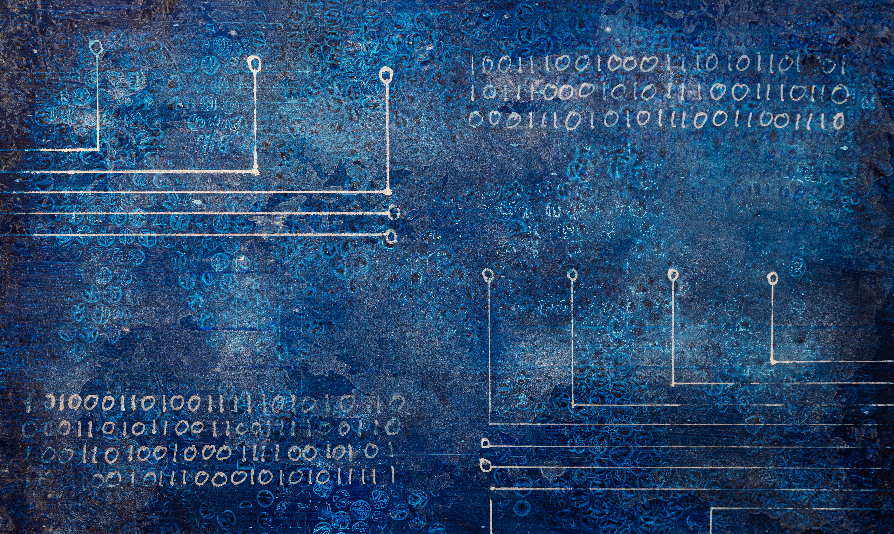
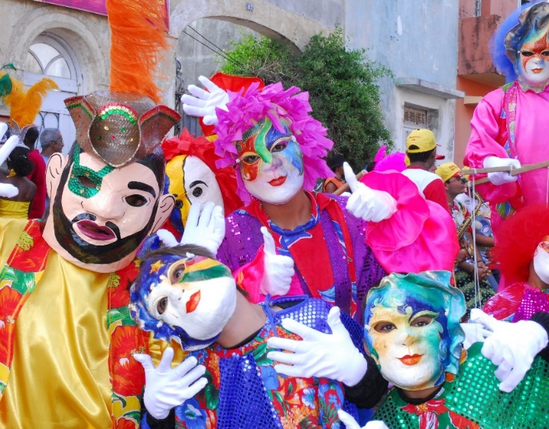
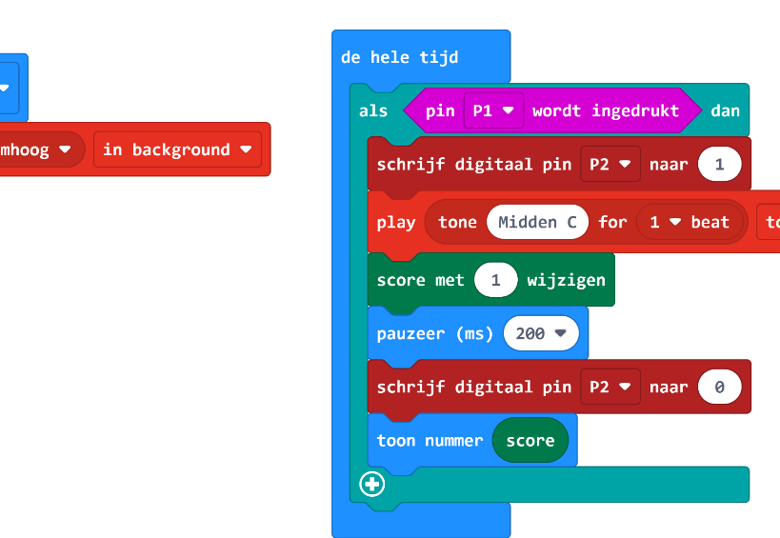
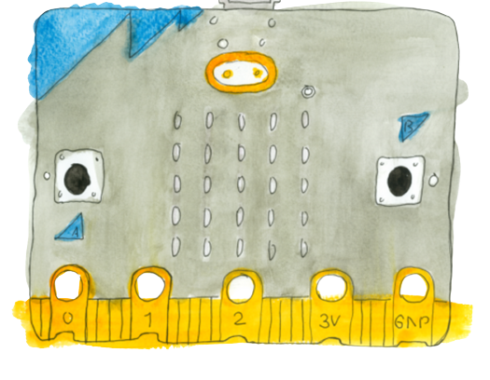
Carnaval en de micro:bit les 6
Programmeer een Electro spel

Slide 2
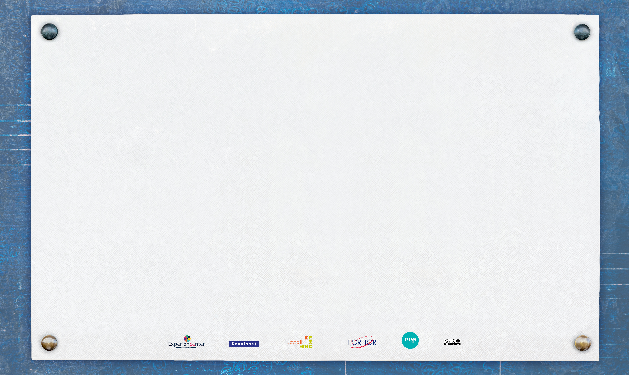
Wat hebben we de vorige keer gedaan?
Hoe zat het ook al weer met Carnaval?
Verhaaldobbelsteen?
Wie weet er wat een electrospel is?

Slide 3
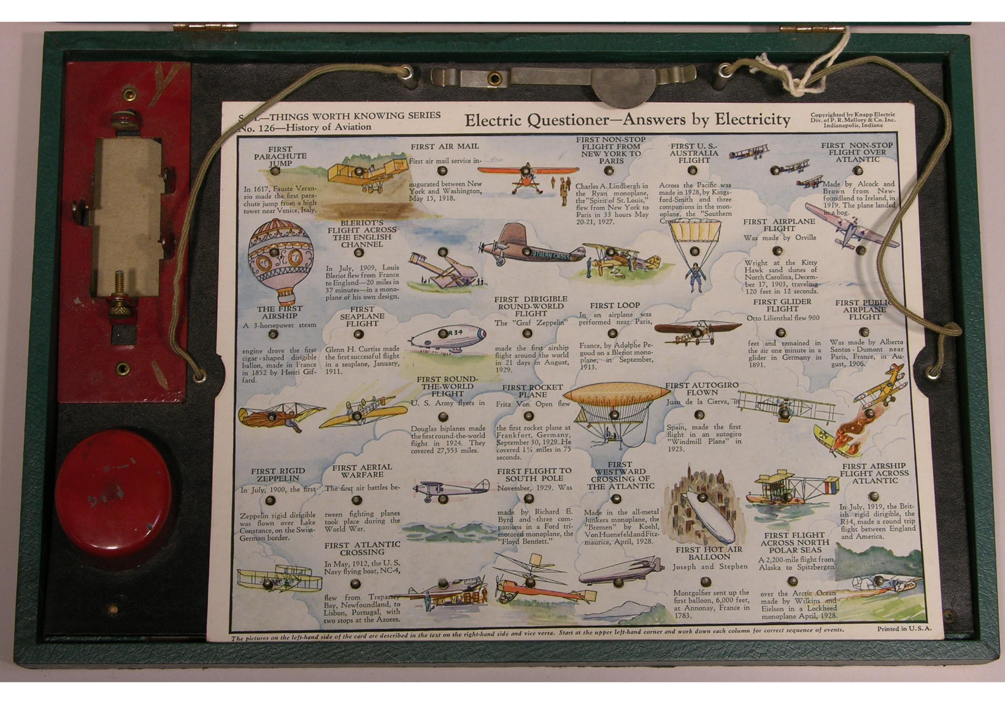
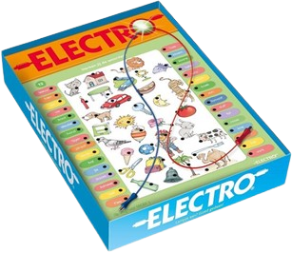
Electrospel
Notes:
Electro is een eenpersoons vraag-en-antwoordspel voor kinderen . Het spel berust op een uitvinding van de Amerikaanse speelgoedfabrikant Louis Marx (1896 -1982) uit 1928. Marx noemde het spel electric questioner. (Zie linker afbeelding)

Slide 4
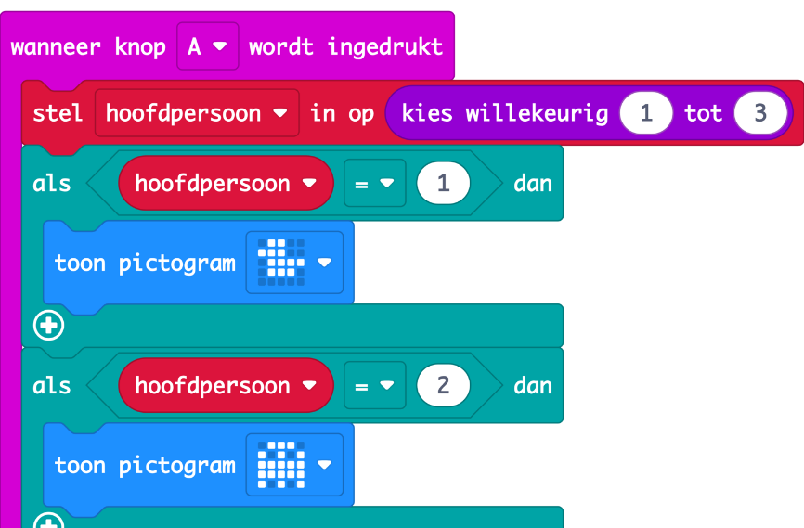
Wat hebben de vorige keer geprogrammeerd?
Notes:
We hebben variabelen gemaakt. Wat zijn ook al weer variabelen? Kleuren, Nummers, Dieren, Carnavals hoeden etc.
We in de vorige les hoofdpersoon, plaats en voorwerp als variabelen gebruikt.

Slide 5
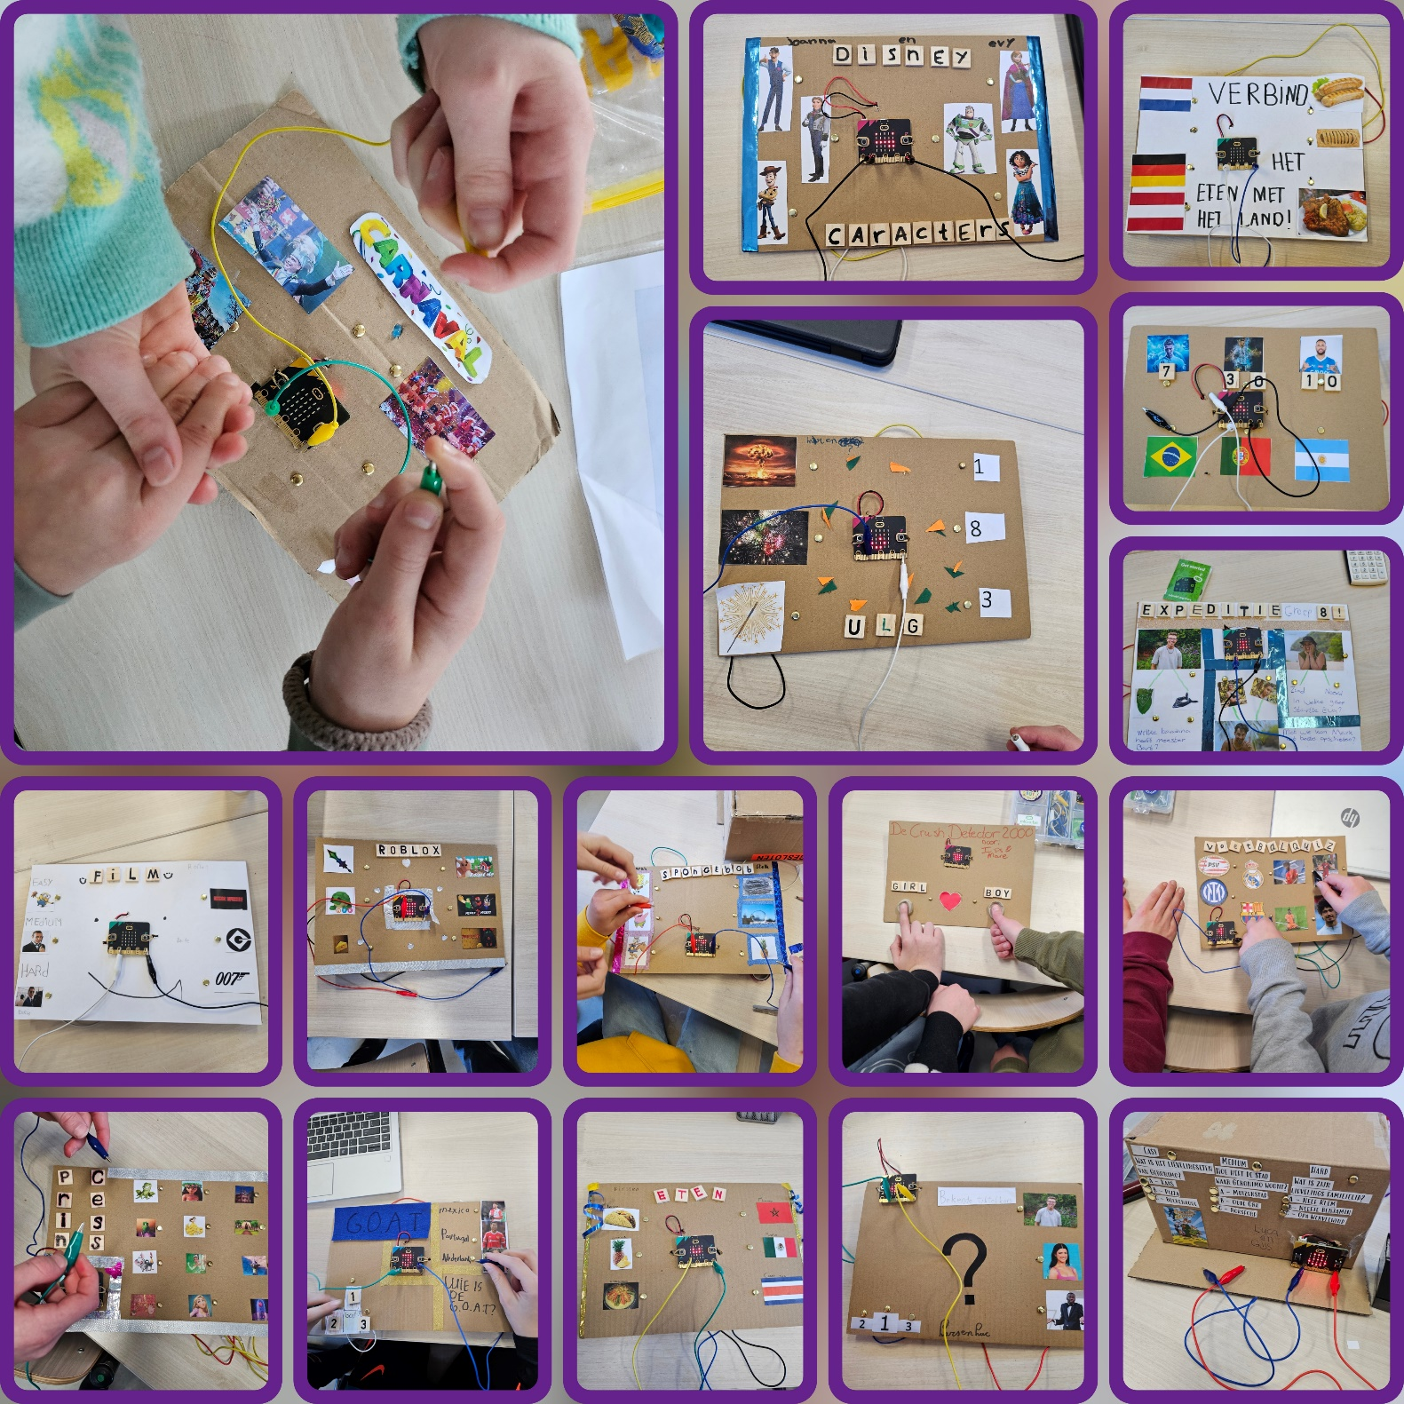
Voorbeelden
Notes:
Voorbeelden electrospellen gemaakt. Thema niet carnaval!

Slide 6
Een eigen Electrospel?
Je verzint 3 vragen en antwoorden rondom een thema, bijvoorbeeld Carnaval.
Vandaag programmeren we de micro:bit.
Sluiten de krokodillenkabels aan.
We ervaren wat een stroomkring is.
De volgende les maken we het electrospel met jullie eigen vragen en afbeeldingen.

Slide 7
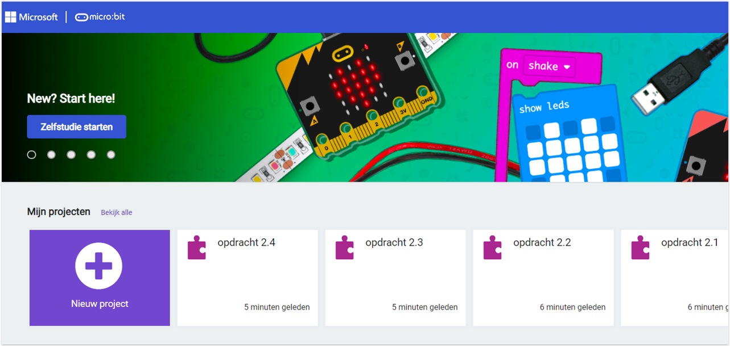
makecode.com
Notes:
Ga naar de makecode.com website en kies voor micro:bit. Je ziet hier je “oude” programma staan. Kies voor een nieuw projecten noem dit project3

Slide 8
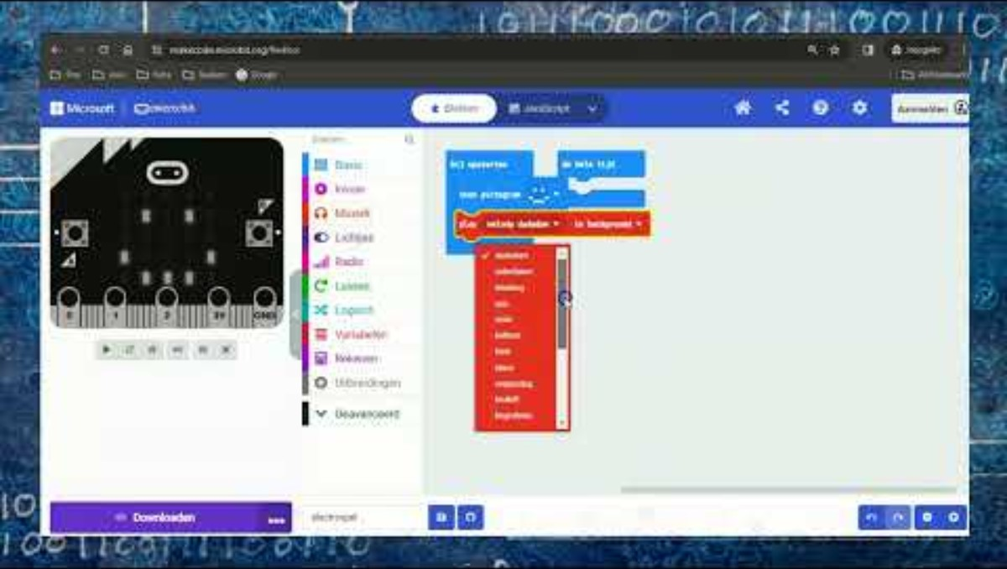
Notes:
Kijk het filmpje
Kies voor nieuw project, noem dit opdracht 3, ze maken de opstart code. Zet score staat bij geavanceerd en spel.

Slide 9
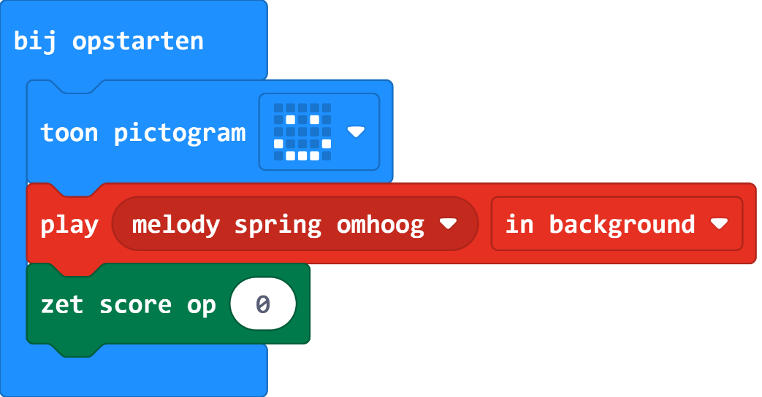
Notes:
Maak deze code, zet score staat bij geavanceerd en spel

Slide 10
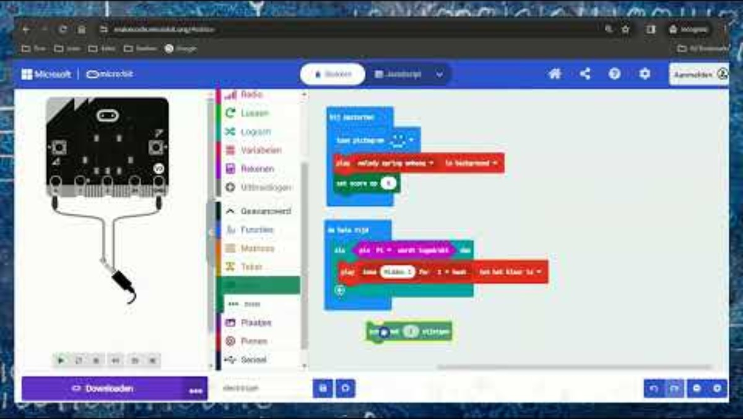
Notes:
Kijk het filmpje, Ze zetten in de gehele tijd, als P1 wordt aangeraakt, dan gaat het LED lampje aan.

Slide 11
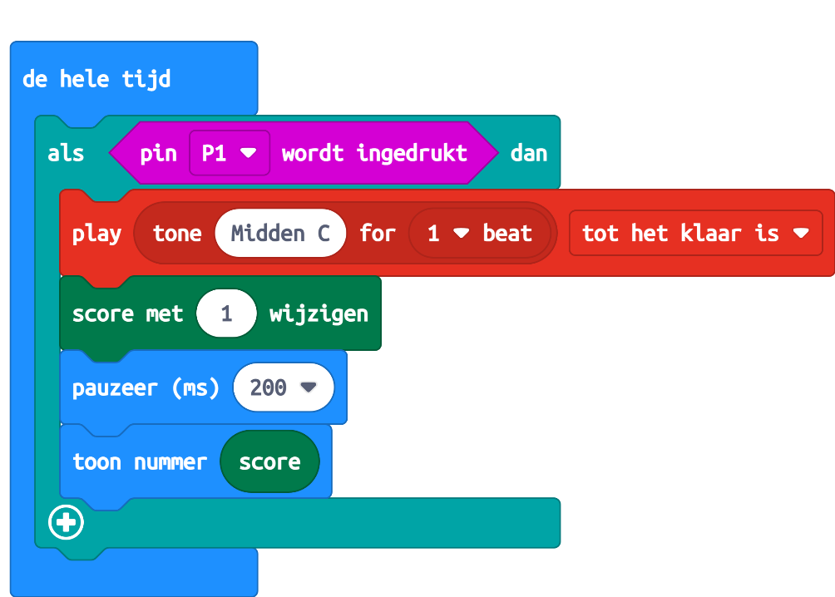
Notes:
Maak deze code. Test hem in de preview. Je kunt de code ook downloaden en alvast testen op je micro:bit

Slide 12
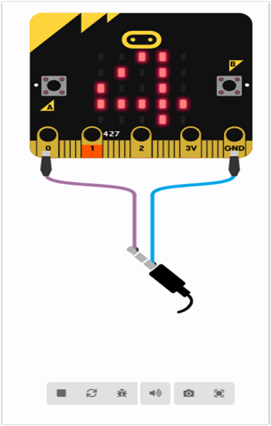
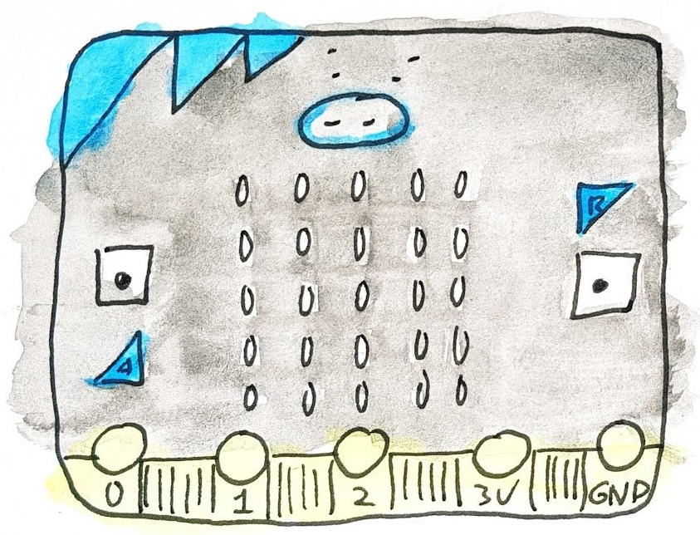
Preview
PIN 0
PIN 2
PIN 1
Notes:
Check de code in de Preview. Klik met je muis op P1 en je ziet dat de score omhoog gaat

Slide 13
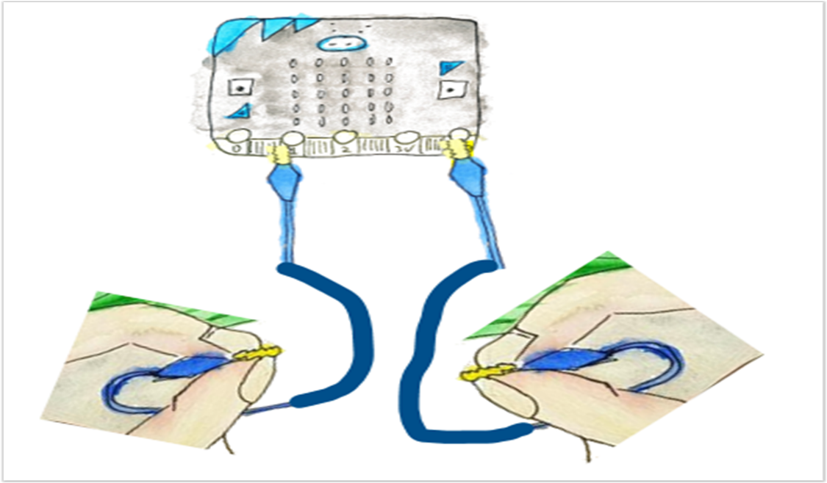
Controllers
Notes:
Ze gaan nu de “controller” maken. Ze moeten ze weer 2 krokodillenbek kabels pakken. Eén moet naar de P1 en de andere ook naar de GND (ground). Ze mogen hem bovenop de andere klikken.
Als ze nu de 2 uiteinde van de “controller” krokodilbek kabels tegen elkaar aan klikken, horen ze een geluidje en gaat de score omhoog

Slide 14
Is de juiste code op de micro:bit gedownload?
Zitten de krokodillenbekkabels aan P1 en GND?
Let op dat de uiteinden van de krokodillenbekkabels elkaar moeten raken, hier mag geen plastic tussen zitten.
Notes:
Controleer of alle lampje het doen en of het geluid ook werkt. Hierboven zie je tips, waarom wel of niet.

Slide 15
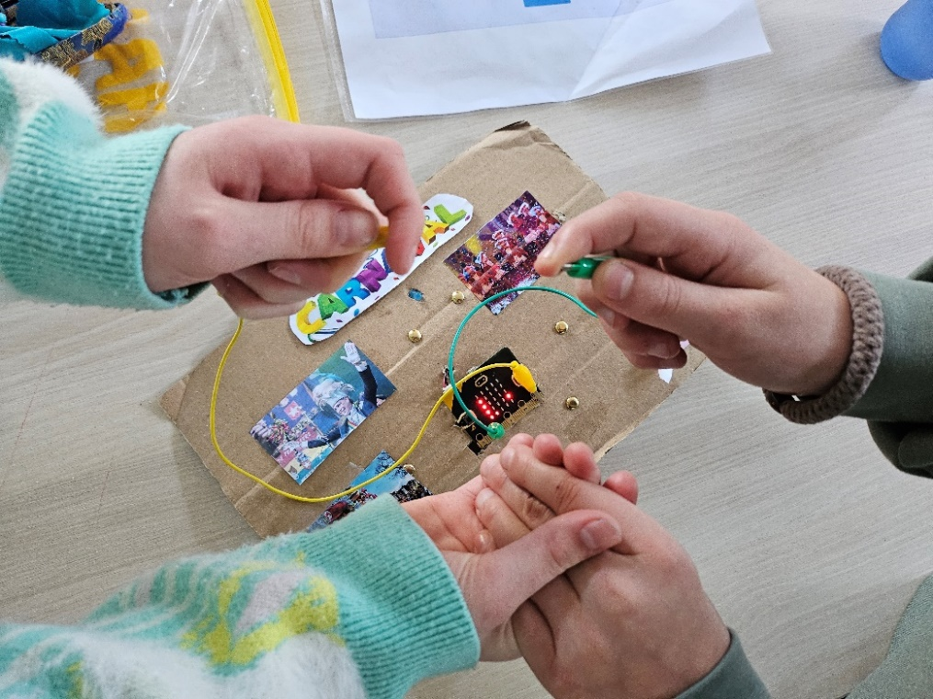
Stroomkring
Notes:
Ze kunnen ook met elkaar testen of de code goed is. Ze moeten de uiteinde vasthouden van de krokodillenbek kabel en dan elkaars hand aanraken. Dan gaat er een heel klein beetje stroom door elkaar heen.

Slide 16
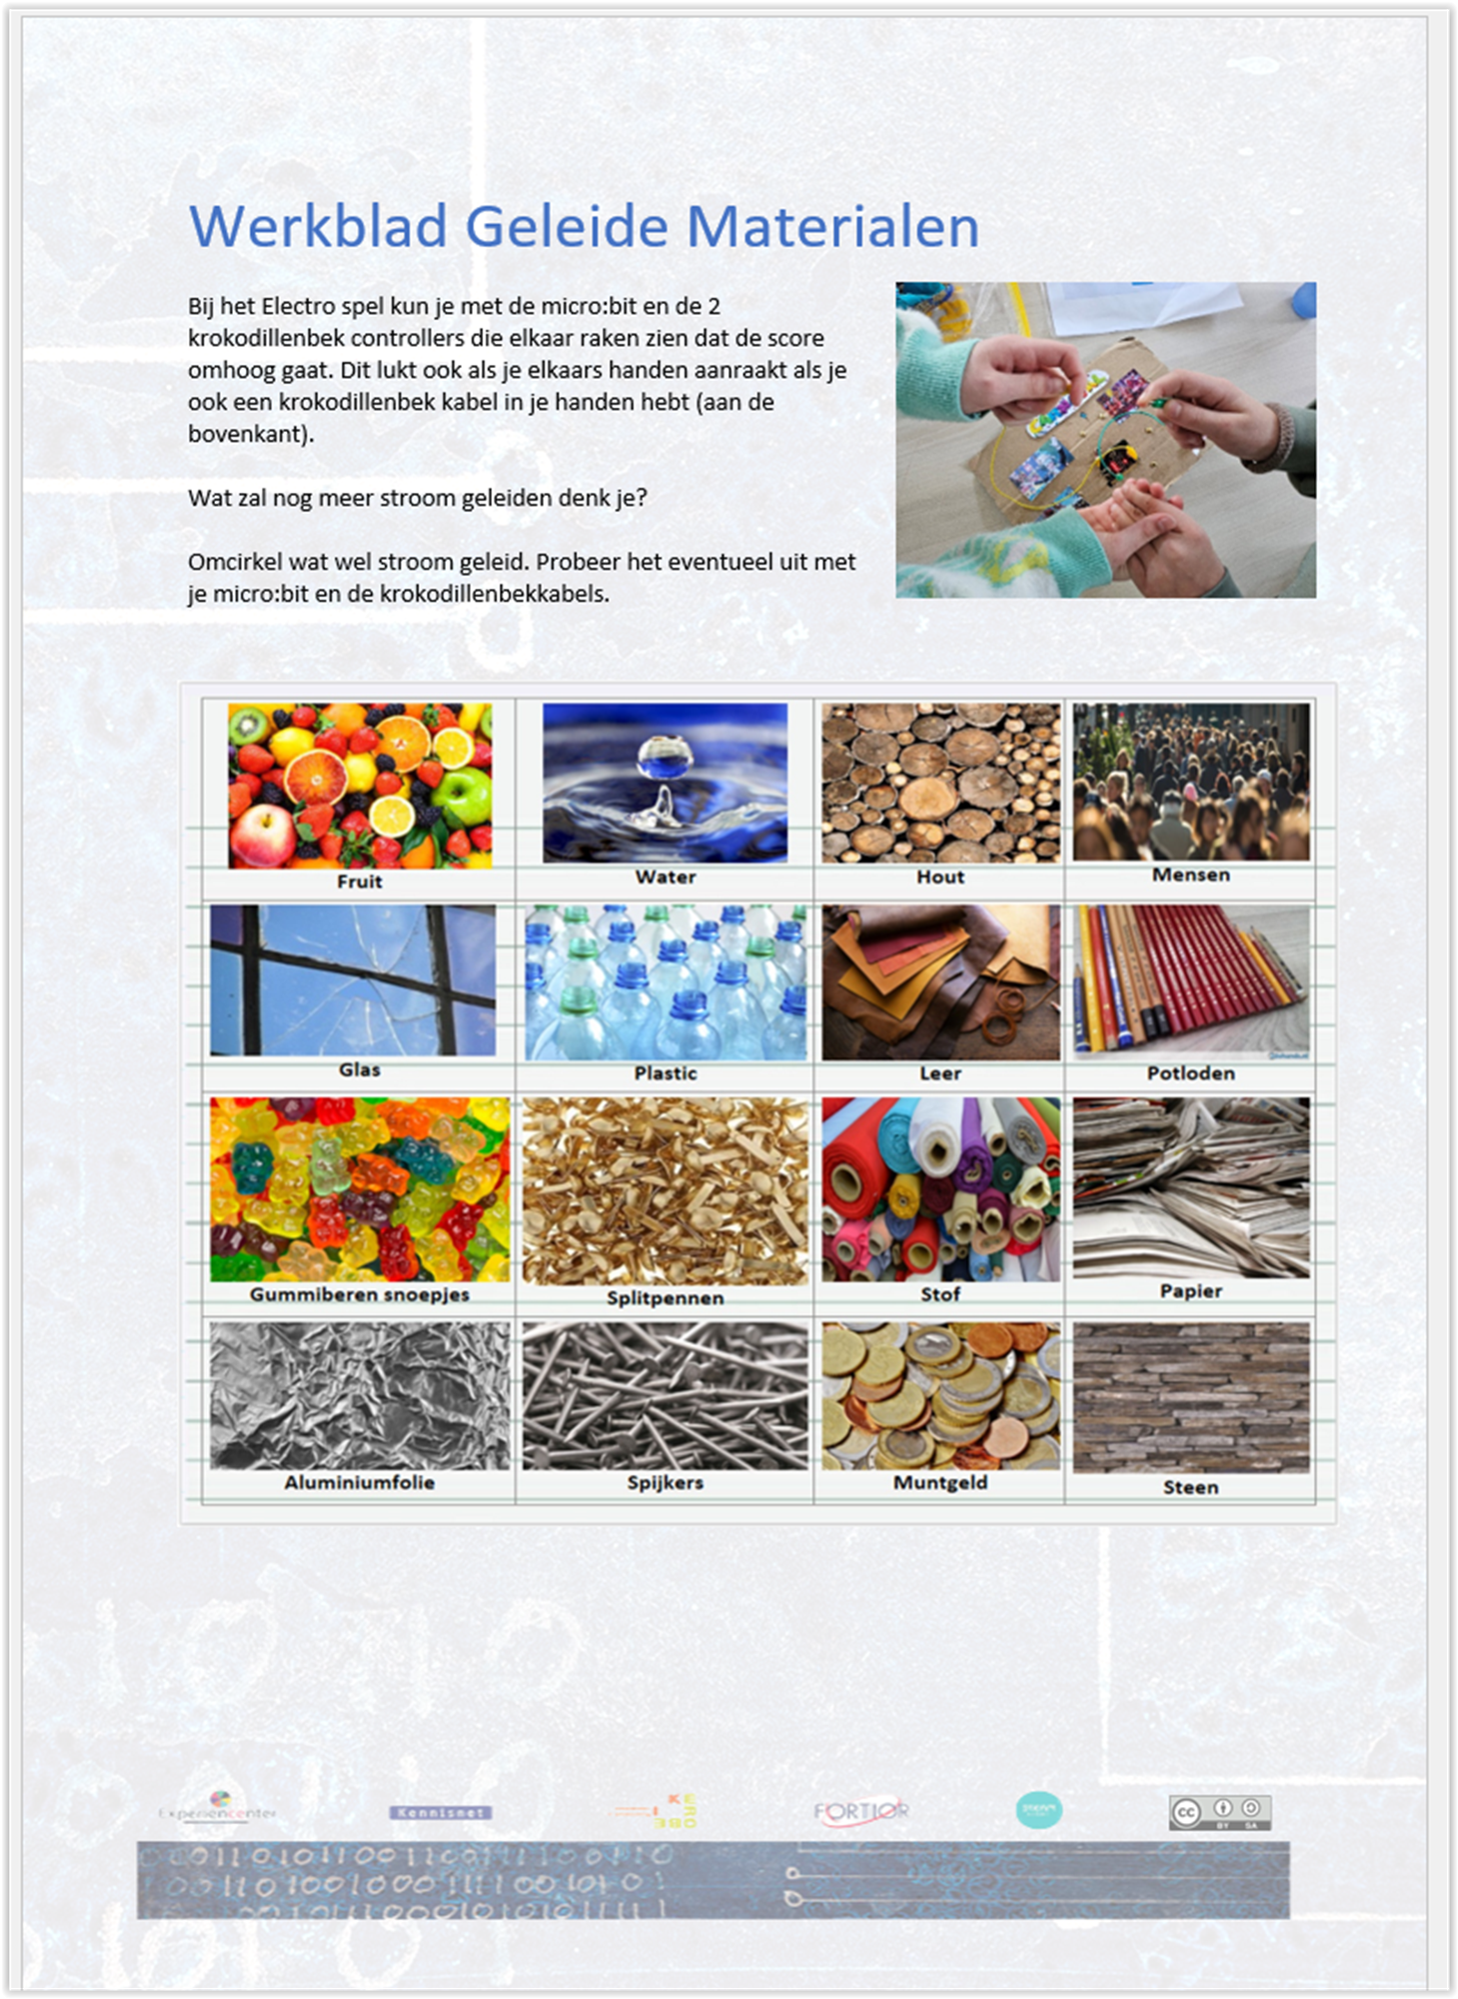

Geleide materialen
Notes:
Werkblad geleide materiaal - fruit, water, mensen, potlood (grafiet), gummiberen, splitpennen, aluminium folie, spijkers, muntgeld geleiden allemaal

Slide 17
Is bij iedereen de code goed?
Staat de code op de micro:bit?
En weet je hoe je de krokodillenbekkabels moet aansluiten?
Je hebt nog een elektrisch circuit van P1 en de GND.
In de volgende les gaan we het Electrospel maken van karton, met jullie vragen, splitpennen etc.
En daarna gaan jullie elkaars spel spelen.
Notes:
Wat heb je geleerd.
Code op de microbit
Twee electrische circuits gemaakt P2 en GND en P1 en GND

